Slide 1
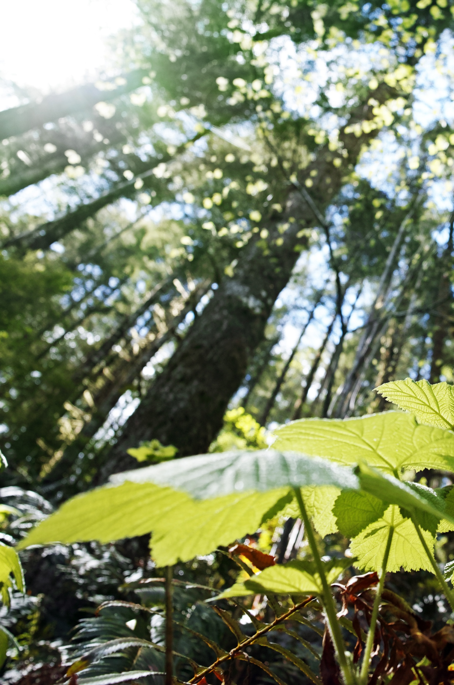

Łączność, która napędza leśnictwo: stabilna sieć Orange jako fundament pracy
IV kongres Informatyka dla Ludzi Lasu | 2026

Slide 2

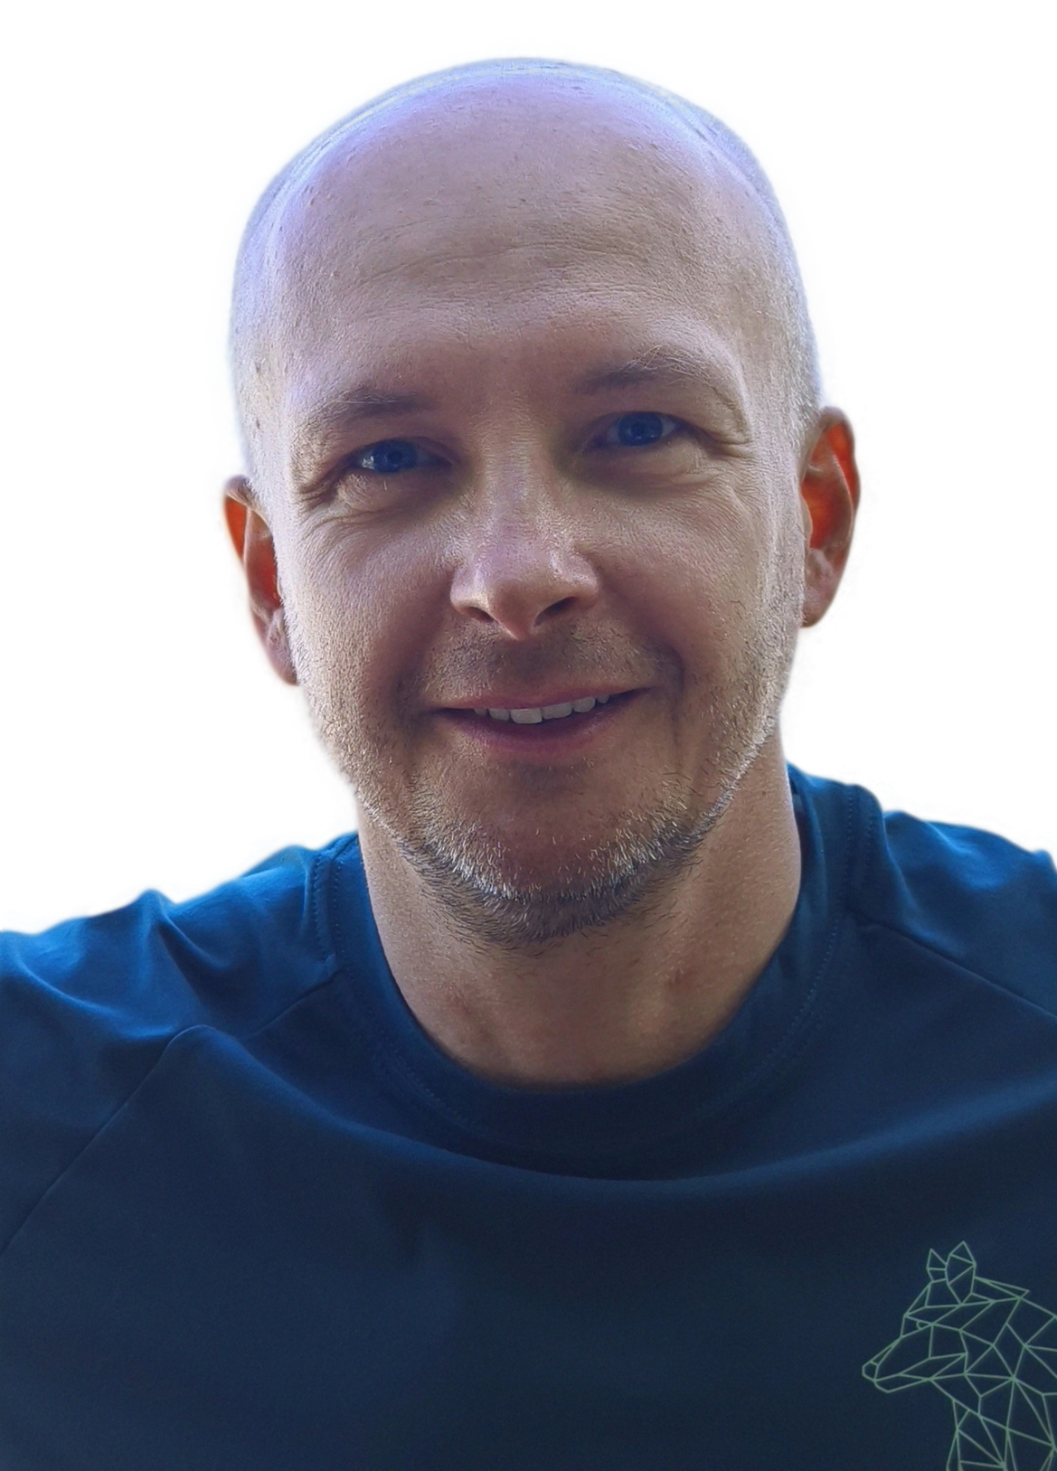

Prelegenci
Kamil Kowalewski
Senior Business Solutions Manager
Piotr Laszczak
Ekspert Inżynier IT
Izabela Drobek
Senior Data Analyst

Slide 3
Agenda
Transmisja danych w sieci komórkowej
  Rys historyczny
  Wyzwania w sieci komórkowej
  Architektura sieci MPLS z wykorzystaniem sieci komórkowej
  Bezpieczeństwo sieci WAN opartej o sieć komórkową
Big Data jako źródło wiedzy o turyście
  Źródło danych i metodyka
  Zakres dostępnych analiz
  Zastosowanie danych w praktyce

Slide 4

Sieć mobilna
Transmisja danych w sieci komórkowej
IV kongres Informatyka dla Ludzi Lasu | 2026

Slide 5
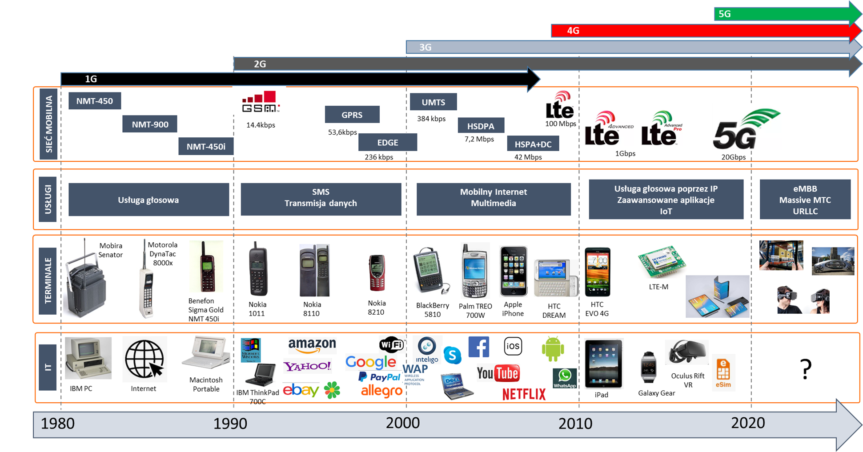
Ewolucja sieci i usług

Slide 6


Wyzwania w sieciach bezprzewodowych
Odbicia
Interferencje
Tłumienie
Odległość między odbiornikiem a nadajnikiem
Ilość urządzeń w danej komórce w tej samej jednostce czasu
Dynamika zmian
Jak sobie z tym radzić?

Slide 7







Architektura
HQ
best effort
business critical
Oddział
CPE
Customer-premises equipment
LTE
Sieć szkieletowa Orange mobile
Orange IPVPN MPLS
CPE
Customer-premises equipment
PE
Provider Edge
PE
Provider Edge

Slide 8


Bezpieczeństwo rozwiązania
Wariant I
Wykorzystanie prywatnego APN’a
Dostęp do Internetu realizowany przez HQ
Wariant II
Wykorzystanie publicznego APN’a
Dostęp do Internetu realizowany przez lokalne łącze
Monitorowanie
Podstawowe parametry SLA: opóźnienia, utrata pakietów, jitter
Utylizacja zasobów CE: interfejsów, pamięci, procesora

Slide 9
Dziękuję
Piotr Laszczak
Ekspert Inżynier IT
Orange Polska
Piotr.Laszczak@orange.com | +48 509 664 980
IV kongres Informatyka dla Ludzi Lasu | 2026

Slide 10
Big Data Analytics
Kto, kiedy i skąd przyjeżdża do lasu?
Zagregowane dane sieci mobilnej Orange Polska w zarządzaniu turystyką i ruchem na terenach leśnych
IV kongres Informatyka dla Ludzi Lasu | 2026

Slide 11



Skąd bierzemy dane
orange
Sieć mobilna jako sensor
12 600
6 mln
6 mld
700+
stacji bazowych
klientów
zdarzeń dziennie
projektów
zasięg na terenie całego kraju – także poza miastami
z wyrażoną zgodą transmisyjną i lokalizacyjną
rejestrowanych w sieci Orange Polska
zrealizowanych w Grupie Orange
1. Zbieramy
2. Anonimizujemy
3. Wzbogacamy
›
›
zdarzenia z sieci mobilnej
liczymy ludzi na obszarach, nigdy pojedyncze osoby
demografia, obiekty, siatka 500×500 m, granice nadleśnictw
Orange Polska | Big Data Analytics

Slide 12
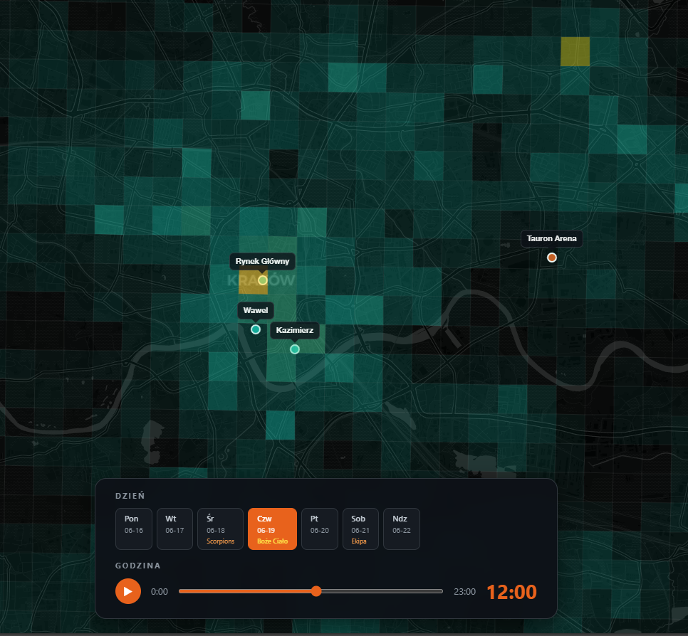




Co widzimy na badanym obszarze
orange
Cztery pytania, na które odpowiadają dane
Ilu?
Liczba osób na obszarze: mieszkańcy, turyści, regularni goście
Kiedy?
Godziny, dni, sezony, długie weekendy, wakacje, trendy rok do roku
Skąd?
Gmina / powiat / kraj pochodzenia, macierze przemieszczeń (skąd–dokąd)
Kto?
Profil socjodemograficzny, turysta jednodniowy vs. wielodniowy, długość pobytu
Orange Polska | Big Data Analytics

Slide 13
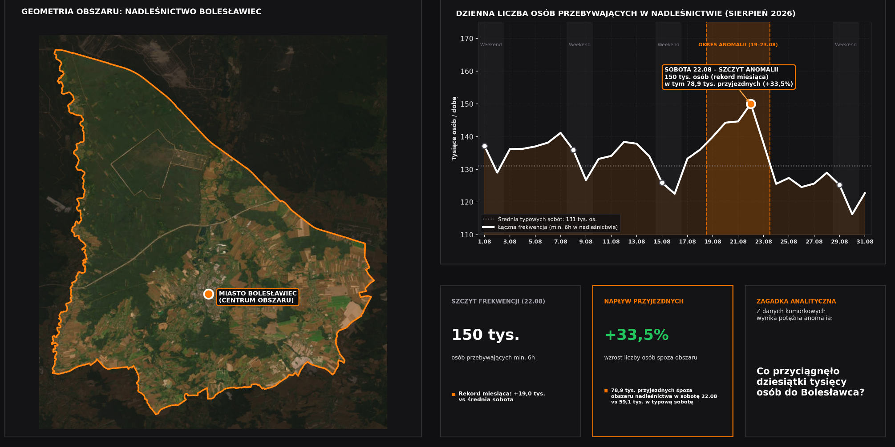
Nadleśnictwo Bolesławiec – sierpień 2026
Orange Polska | Big Data Analytics

Slide 14
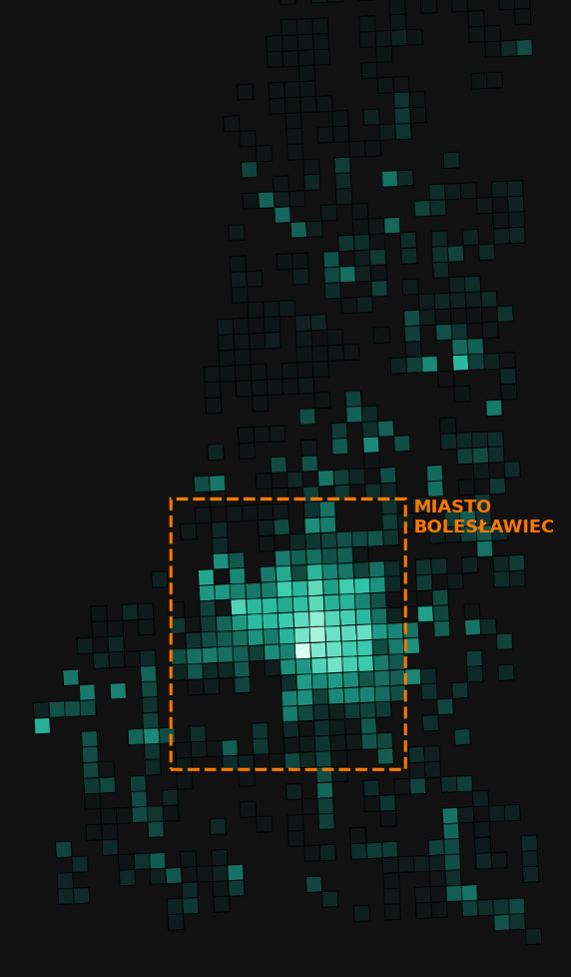
Nadleśnictwo Bolesławiec – sierpień 2026
orange
Zoom: gdzie skupia się ruch
›
Nadwyżka
Gdzie
Osoby spoza obszaru: 78,9 tys., o 33,5% więcej niż w typową sobotę. Nadwyżkę tworzą goście, nie mieszkańcy.
Siatka 500 × 500 m wskazuje koncentrację w centrum miasta, nie w kompleksach leśnych – schodzimy do Rynku Głównego.
Filtry pobytu: min. 6 h na obszarze nadleśnictwa (odsiewa przejazdy przez teren), min. 3 h na Rynku (odsiewa przechodniów). W obu przypadkach liczymy ludzi na obszarach, nigdy pojedyncze osoby.
Orange Polska | Big Data Analytics

Slide 15
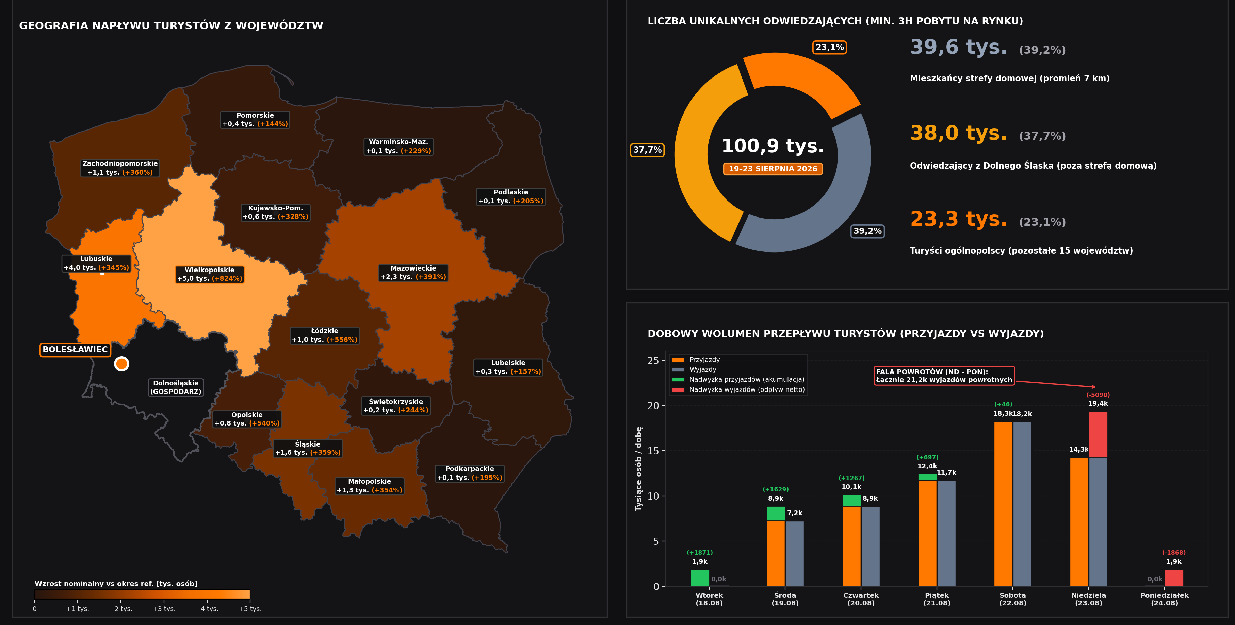
Bolesławieckie Święto Ceramiki, 19–23.08.2026
Odpowiedź: Bolesławieckie Święto Ceramiki. 100,9 tys. unikalnych odwiedzających Rynek w 5 dni – 61% spoza strefy domowej, goście ze wszystkich województw. Napływ od środy do soboty, fala powrotów w niedzielę.
Orange Polska | Big Data Analytics

Slide 16
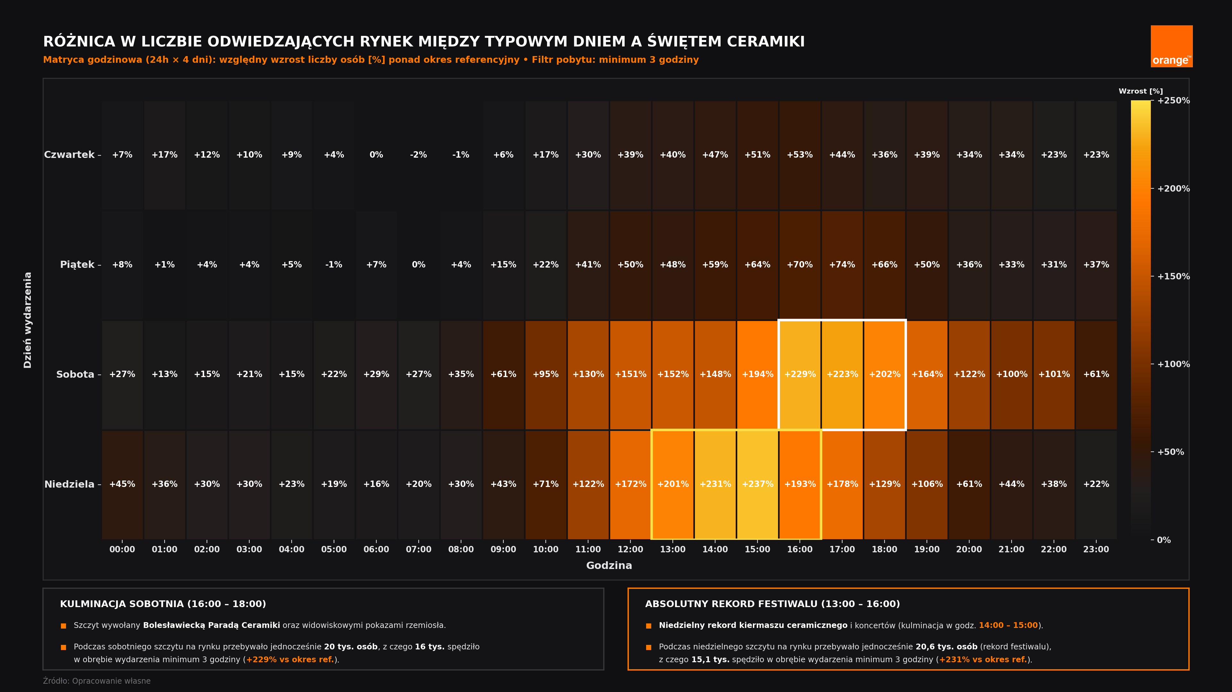

Slide 17
Przełożenie na las
orange
Ta sama pętla w każdym kompleksie leśnym
›
›
›
1. Wykryj
2. Zlokalizuj
3. Wyjaśnij
4. Zdecyduj
Dzienny szereg dla nadleśnictwa: odchylenia od typowego tygodnia – majówka, długi weekend, upalna niedziela.
Siatka 500 m, 1 km
i granice leśnictw: które fragmenty kompleksu przyjmują ruch, a które pozostają puste.
Skąd goście przyjechali, jaki mają profil, jak długo zostali – i czy to ten sam ruch, co rok wcześniej.
Na poziomie obszaru, nie punktu: kiedy spodziewać się szczytów, jak dopasować kampanie promocyjne, gdzie inwestować w infrastrukturę turystyczną
Dane z sieci pokazują obszary i trendy. Precyzję punktową – wejście, szlak, parking – dają pomiary terenowe, dlatego łączymy oba źródła.
Orange Polska | Big Data Analytics

Slide 18
Dziękuję
Izabela Drobek
Senior Data Analyst, Big Data Analytics
Orange Polska
Izabela.drobek@orange.com | +48 696 088 073
IV kongres Informatyka dla Ludzi Lasu | 2026

